Slide 1
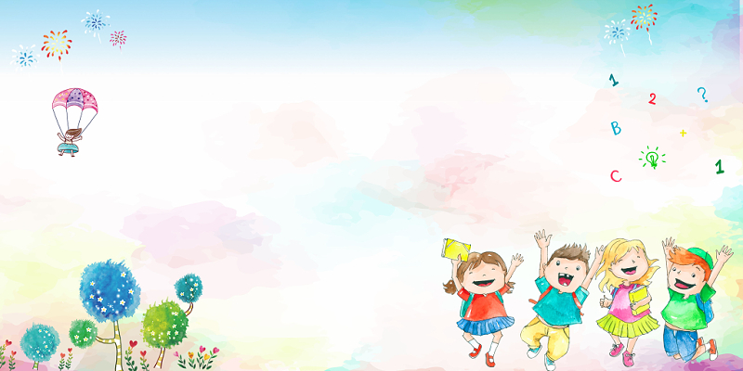

PHÒNG GIÁO DỤC VÀ ĐÀO TẠO QUẬN LONG BIÊN TRƯỜNG MẦM NON GIANG BIÊN
LĨNH VỰC PHÁT TRIỂN THẨM MĨ
Hoạt động : Tạo hình
Đề tài : Tô màu con chim
Lứa tuổi : 24 – 36 tháng
Giáo viên : Nguyễn Thị Bích Phượng
Năm học 2021 - 2022

Slide 2
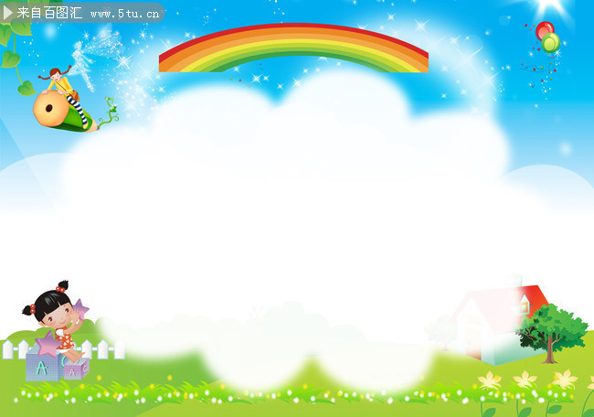
1. ỔN ĐỊNH TỔ CHỨC
Cô và trẻ hát bài hát “Con chim non”

Slide 3
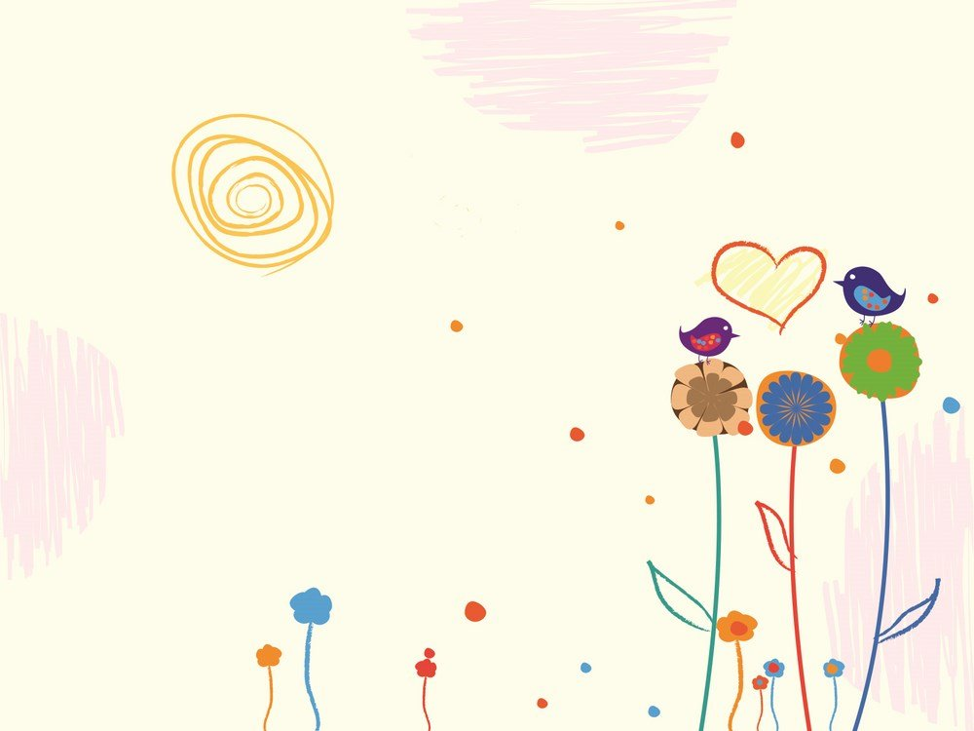
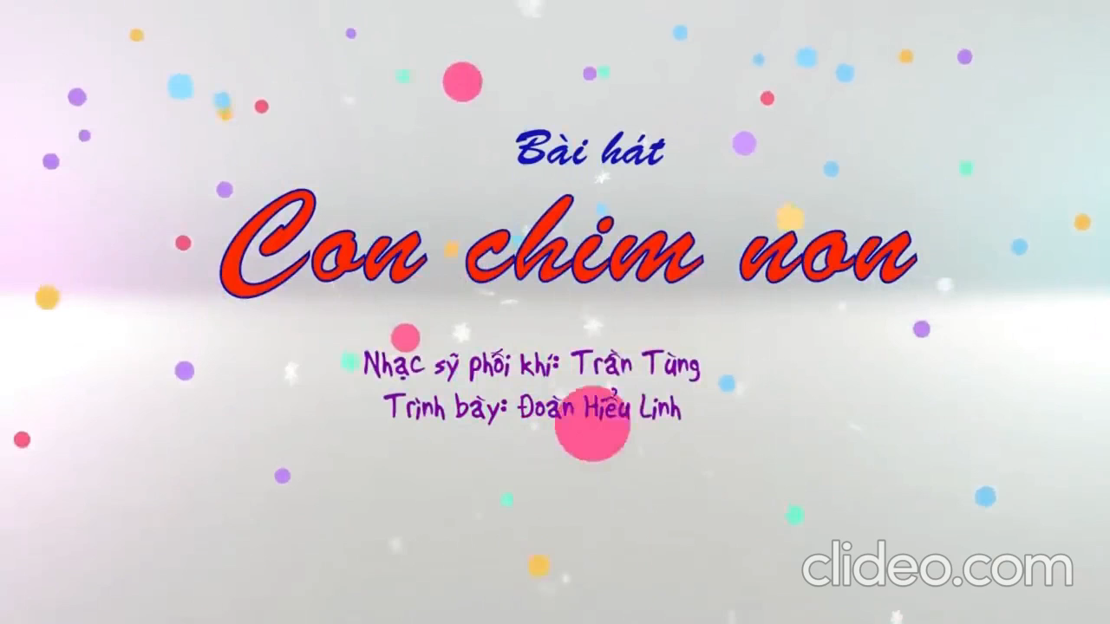

Slide 4

2. CÁCH TIẾN HÀNH

Slide 5

Hoạt động 1: Cô cho trẻ xem tranh mẫu – Đàm thoại

Slide 6

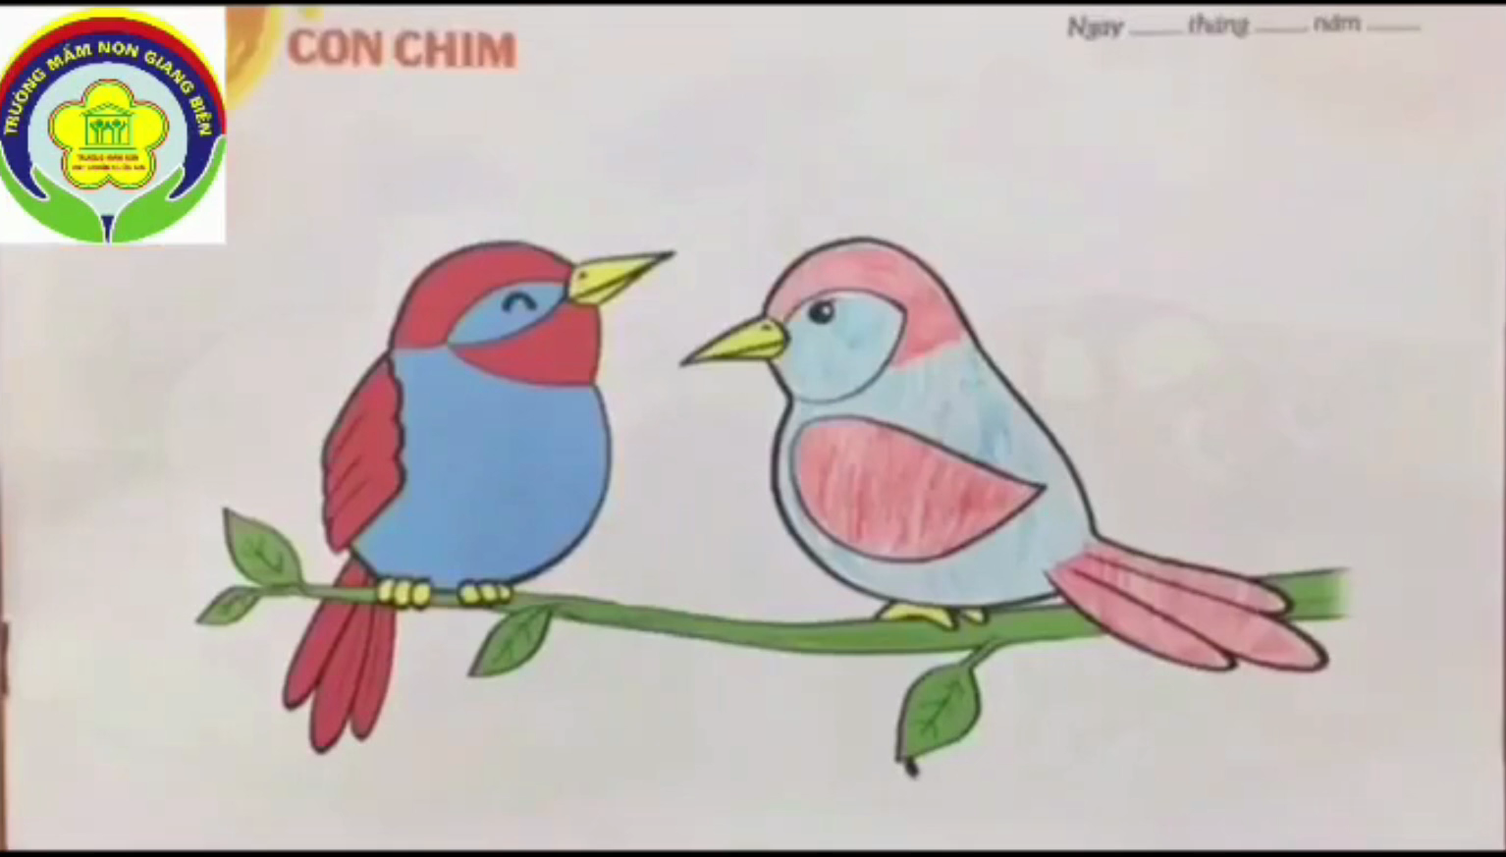

Slide 7
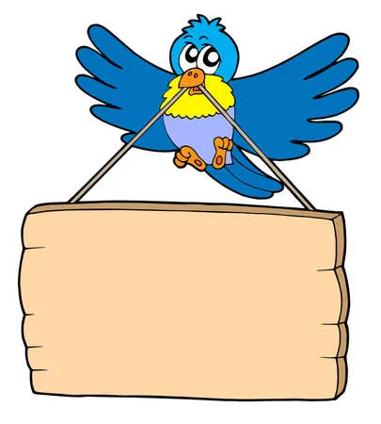
Hoạt động 2: Cô làm mẫu

Slide 8
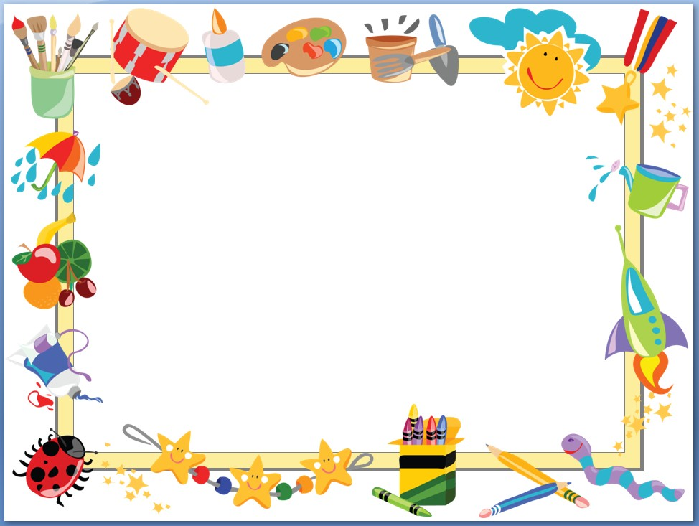
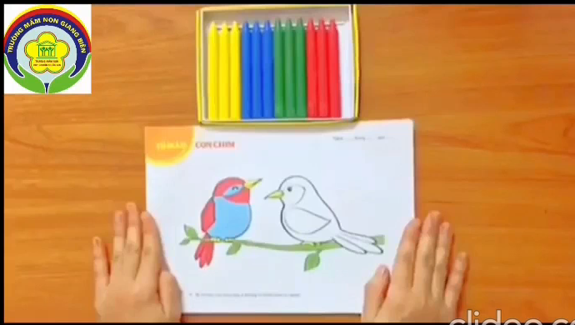

Slide 9
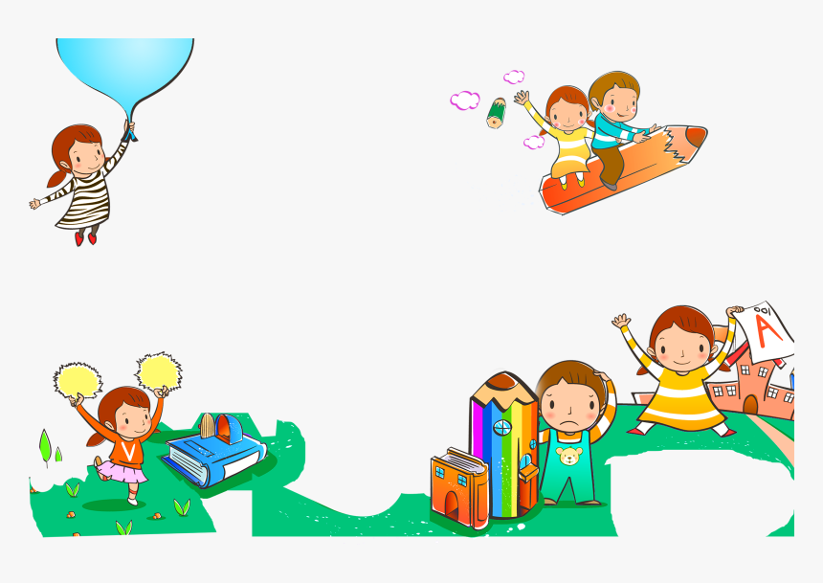

Hoạt động 3: Trẻ thực hiện

Slide 10
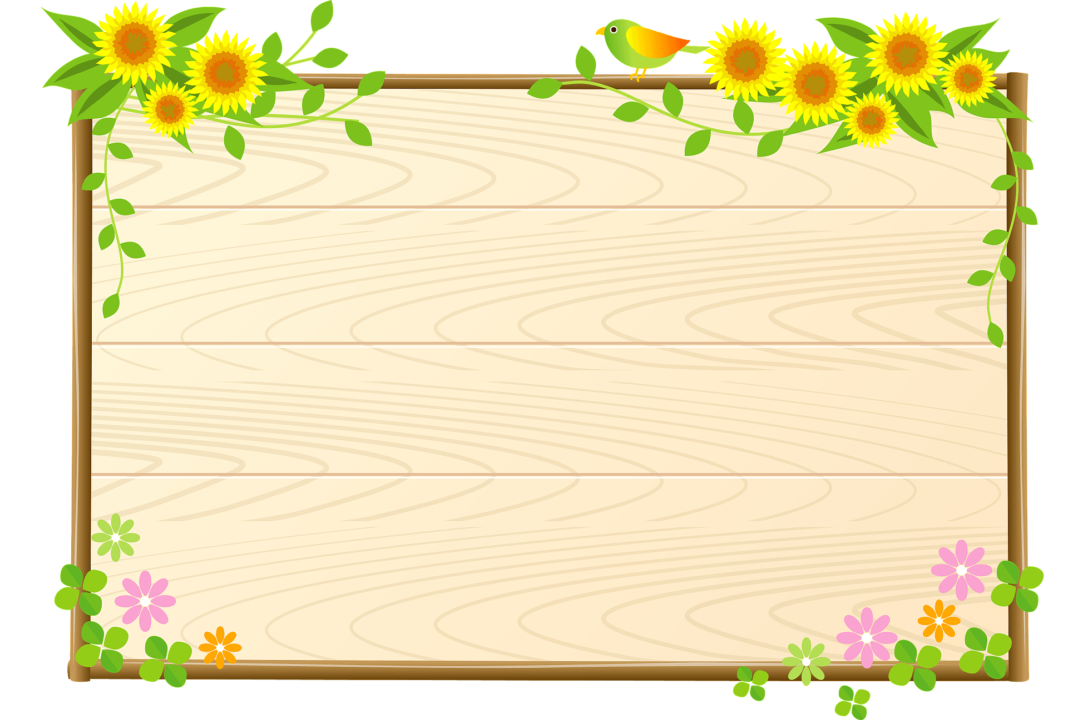
Hoạt động 4: Trưng bày – Nhận xét sản phẩm

Slide 11
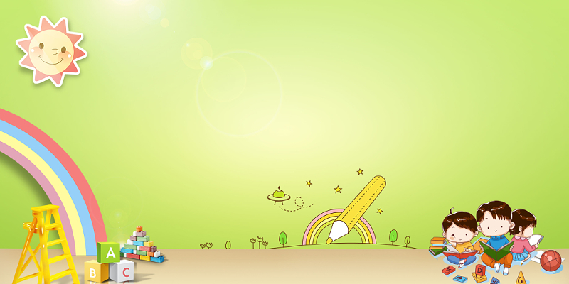
3. KẾT THÚC

